Slide 1
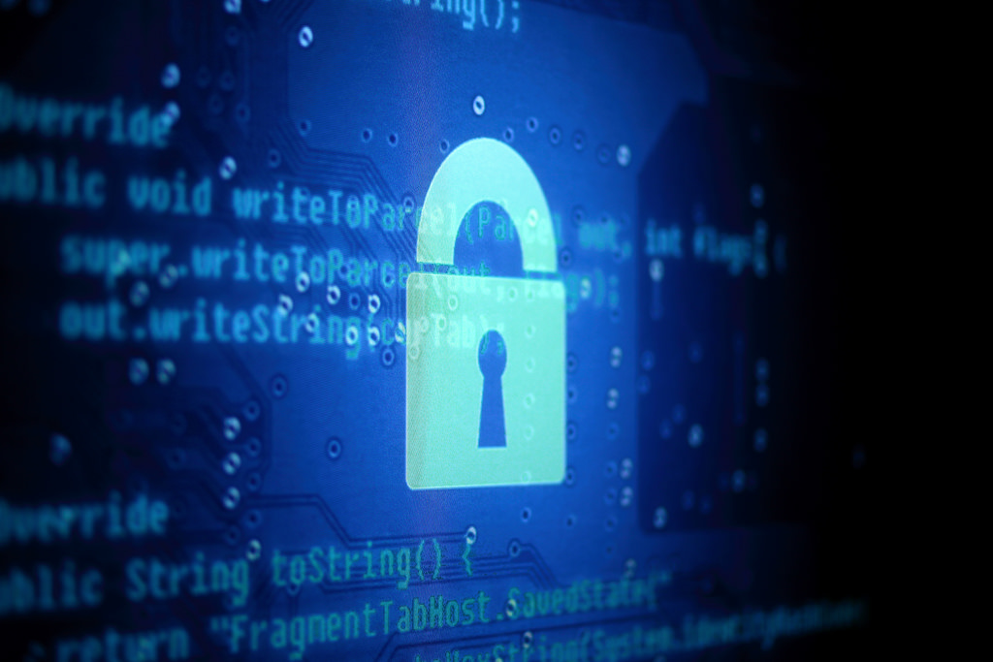
1. Razumevanje, zakaj je varovanje informacij pomembno

Slide 2
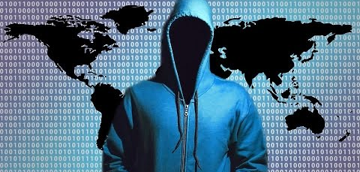
Opis problema
Spletni kriminal narašča
Targetirani napadi
Uporaba socialnega inženiringa
Vredne informacije/dokumenti

Slide 3
Opis problema
Določanje pomembnosti informacij
Določanje verodostojnosti informacij
Razumevanje komu lahko posredujemo informacije
Veš, da bodo zbrisali Facebook
Kje si to slišal?
Moj prijatelj je ravnokar blogal o tem.
In kako on ve, da je to res?
Ughh, prebral je na Twitterju.
To je pa res verodostojen portal …

Slide 4
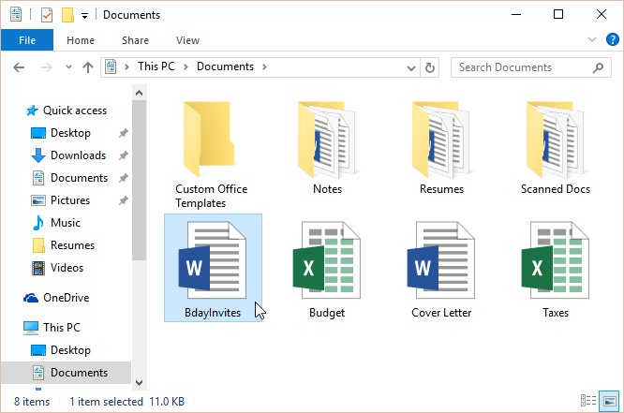
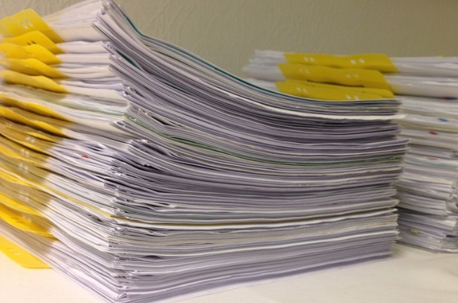
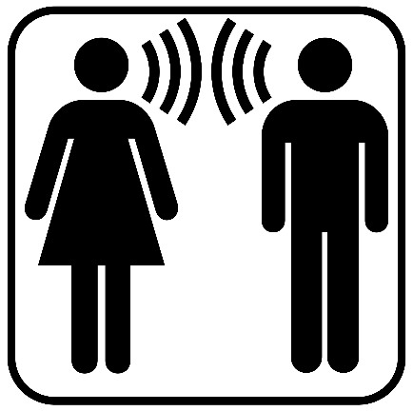
Opis problema
Raznolikost informacij
Zavedanje o zaščiti informacij
Zavedanje o posledicah ob razkritju informacij

Slide 5
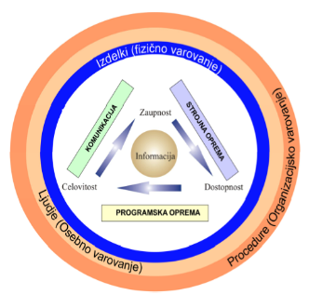
Opis problema
Informacija ima tri lastnosti: zaupnost, celovitost in dostopnost
Informacijski sistem je sestavljen iz treh glavnih delov: strojne, programske opreme in komunikacijske strukture
Mehanizmi zaščite in prevencije na treh ravneh: z izdelki (fizično varovanje), preko ljudi (osebno varovanje) in procesov (organizacijsko varovanje), ki narekujejo, kako naj delujejo ljudje, da bo uporaba varna.
Če se pri teh treh točkah kaj izjalovi, informacija postane nepopolna ali razkrita

Slide 6
Prevencija
Spremljanje spletnih strani o kibernetski varnosti
Uporaba zaščitnih mehanizmov
Izobraževanje glede informacijske varnosti
Gesla
Anitivirus
Varnostne kopije
ZAŠČITNI MEHANIZMI
Požarni zid
Posodabljanje
Filtriranje e-mailov

Slide 7
Odziv na incident
Izklopimo se iz omrežja
Obvestimo SI-cert
Preventivno ozaveščamo ostale

Slide 8
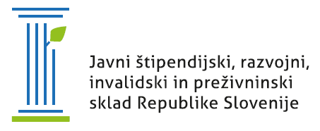
Študentski inovativni projekti za družbeno korist 2016 – 2018
PSIVIM
Priporočilni sistem za informacijsko-varnostno izobraževanje mladostnikov
Študenti Mentorji
Nika Berčič dr. Igor Bernik
Domen Hribar dr. Blaž Markelj
Lara Klemenc dr. Simon Vrhovec
Enja Kokalj dr. Uroš Ocepek
Iza Kokoravec
Suzana Kužnik
Ida Majerle
Aleš Ravnikar
David Sluga
Sara Tomše

